Slide 1
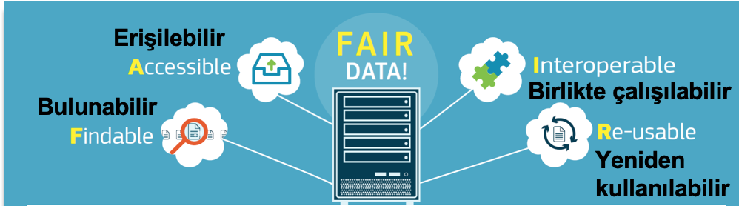
FAIR Uyumlu Akademik Arşivler
İlkay Holt, COAR
7. Ulusal Açık Bilim Konferansı ve OpenAIRE Advance Çalıştayı
19 Kasım 2019, E.Ü. Atatürk Kültür Merkezi, İzmir

Slide 2
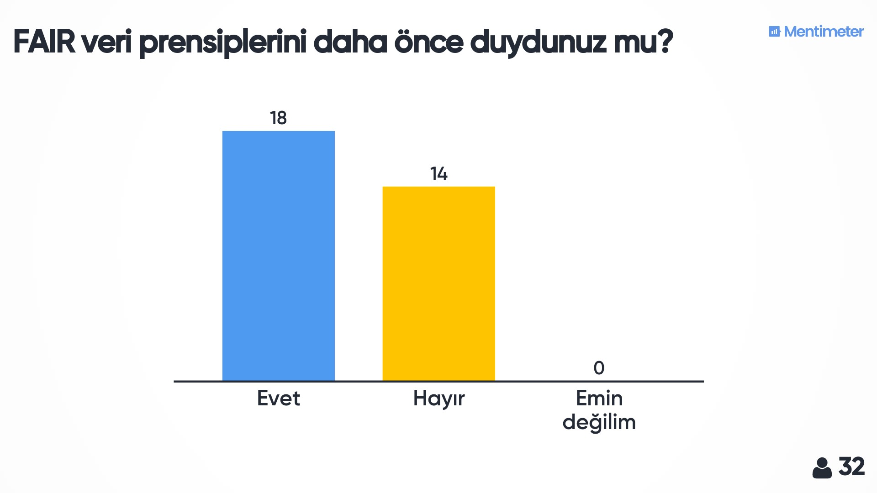
Bir kaç soru

Slide 3
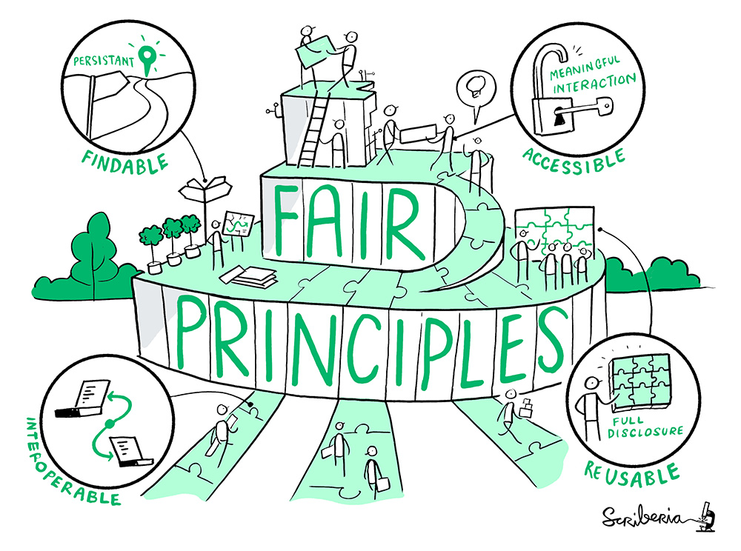
Veri Biliminde FAIR Prensipleri
FAIR - Findable=Bulunabilir, Accessible=Erişilebilir, Interoperable=Birlikte Çalışabilir, Reusable=Yeniden kullanılabilir
Araştırma verisinin tekrar kullanımına imkan veren bir iyi uygulama ilkeleri topluluğudur.
Avrupa Komisyonu ve RDA-Research Data Alliance gibi kuruluşlar tarafından kabul edilmektedir.
Changing the culture of data science http://bit.ly/33ycRiz

Slide 4
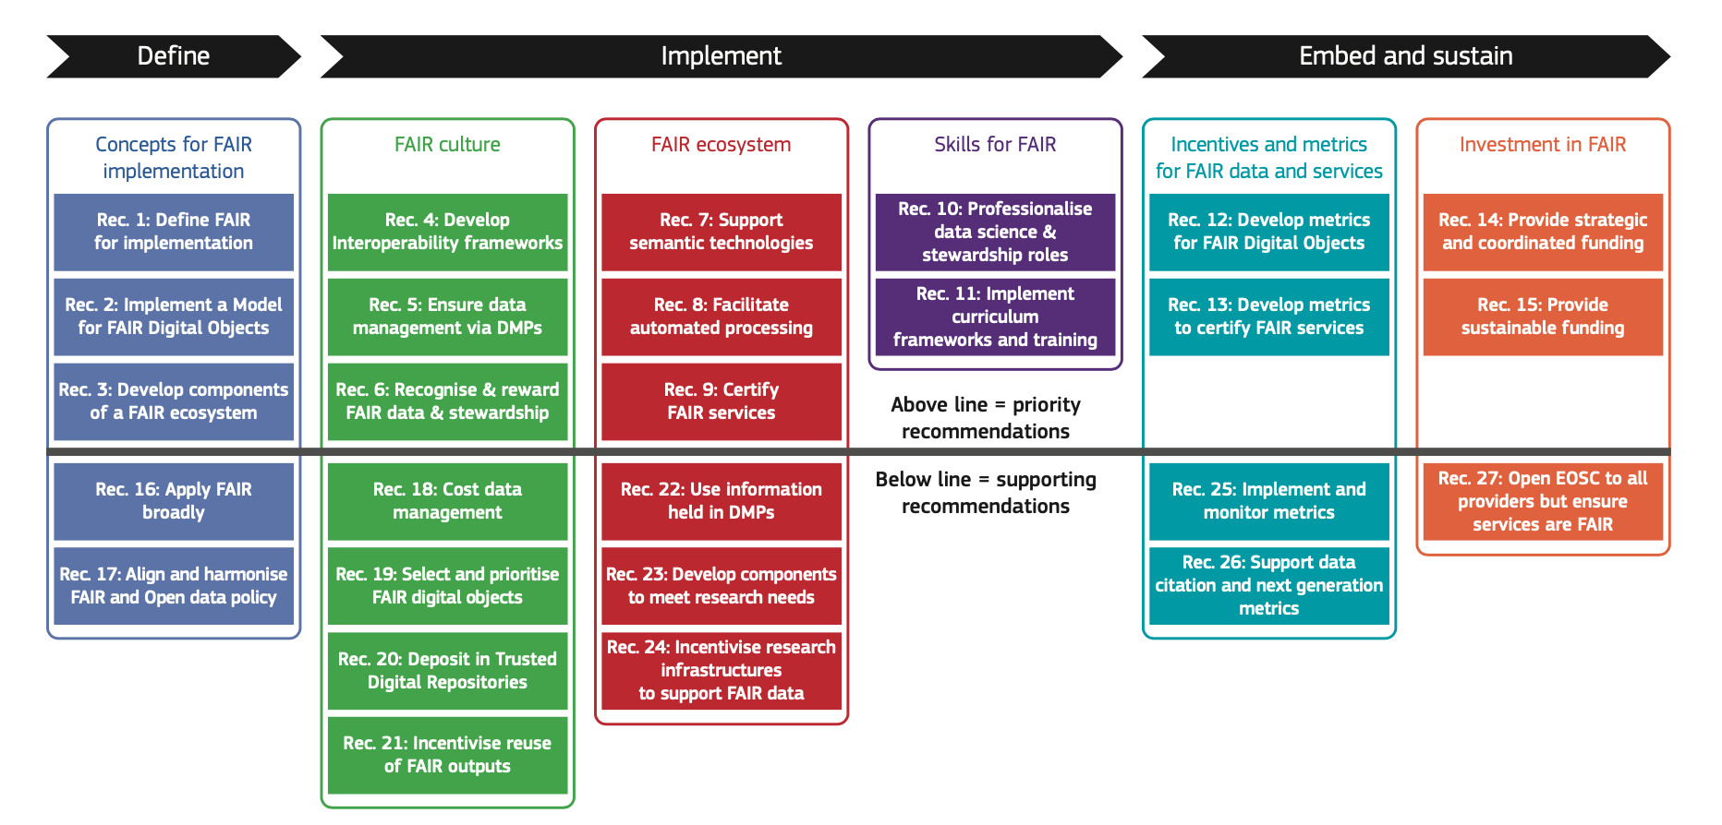
FAIR Prensiplerini Gerçekleştirmek
Avrupa Komisyonu FAIR Veri Uzman Grubu’nun ‘FAIR’i Gerçeğe Dönüştürmek’ adlı raporunda araştırma döngüsünde FAIR aksiyon planı için yapılan yirmi yedi öneri, FAIR ekosisteminin büyüklüğünü göstermektedir.
Final Report and Action Plan from the European Commission Expert Group on FAIR Data: Turning FAIR Into Reality http://bit.ly/2NyqtEU

Slide 5
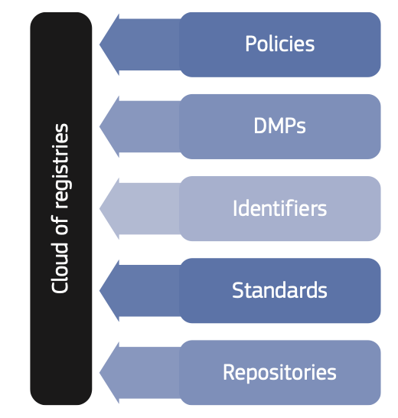
FAIR Ekosistem
FAIR ekosisteminin temel bileşenlerini politikalar, yeri yönetim planları (VYP), kalıcı tanımlayıcılar, standartlar ve arşivler oluşturmaktadır.
Politikalar, veri hizmetlerinin yürütülmesi için gereklilikleri tanımlarken, VYPler FAIR bileşenleri ile projelerin bağlantısını sağlar. Kalıcı tanımlayıcılar veri, kurum, araştırmacı, proje gibi ekosistemin pek çok öğesine atanır. Standartlar veri tanımlamadan, veri alışverişini sağlayacak transfer ve protokollere kadar birlikte işlerliği sağlar.
Arşivler ise veri setlerini barındırır, güveni sağlayacak şekilde yapılandırılmalıdır.
Final Report and Action Plan from the European Commission Expert Group on FAIR Data: Turning FAIR Into Reality http://bit.ly/2NyqtEU

Slide 6
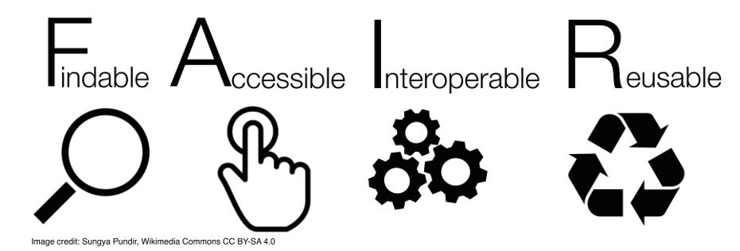
FAIR Prensipleri
(F) Bulunabilir: Veri ve yardımcı materyaller yeterince zengin üstveri, tek ve kalıcı tanımlayıcıya sahiptir. | F1. üst(veri)ye global olarak tek ve sonsuz kalıcılıkta bir tanımlayıcı atanır F2. veri zengin üstveri ile tanımlanır F3. üst(veri) taranabilir bir kaynakta kayıtlıdır ve indekslenir F4. üstveri veri tanımlayıcıyı nitelendirir, belirtir
(A): Erişilebilir: Üstveri ve veri insan ve makine tarafından anlaşılır. Veri güvenilir bir arşivde depolanır. | A1 (üst)veri tanımlayıcı ID’si ile, standart bir iletişim protokolü kullanarak, bulunabilir A1.1 bu protocol açık, ücretsiz ve global olarak uygulanabilir koşuldadır A1.2 bu protocol yetkilendirmeye, gerektiğinde yetkilendirme prosedürüne izin verir A2 üstveri, veri mevcut olmadığı zaman bile erişilebilirdir
(I): Birlikte Çalışabilir: Üstveri bilginin temsili için standart, erişilebilir, paylaşımlı ve yaygın bir biçimde uygulanabilir bir dil kullanır. | I1. Üstveri bilginin temsili için standart, erişilebilir, paylaşımlı ve yaygın bir biçimde uygulanabilir bir dil kullanır I2. (üst)veri FAIR ilkelerini izlemek için kontrollü sözlükler kullanır I3. (üst)veri diğer üst(veri)ye nitelikli referanslar verir
(R): Yeniden Kullanılabilir: Veri ve koleksiyonlar, net biçimde belirtilmiş lisanslara sahiptir, tam ve doğru kaynak bilgisi içerir. | R1. üst(veri) tam, doğru ve ilgili atıfların tümünü içerir R1.1. (üst)veri net ve erişilebilir bir kullanım lisansı ile açılır. R1.2. (üst)veri kaynağı ile ilişkilendirilir R1.3. (üst)veri disipline özel, ilgili topluluğun ihtiyaçlarını karşılar.
https://www.force11.org/group/fairgroup/fairprinciples

Slide 7
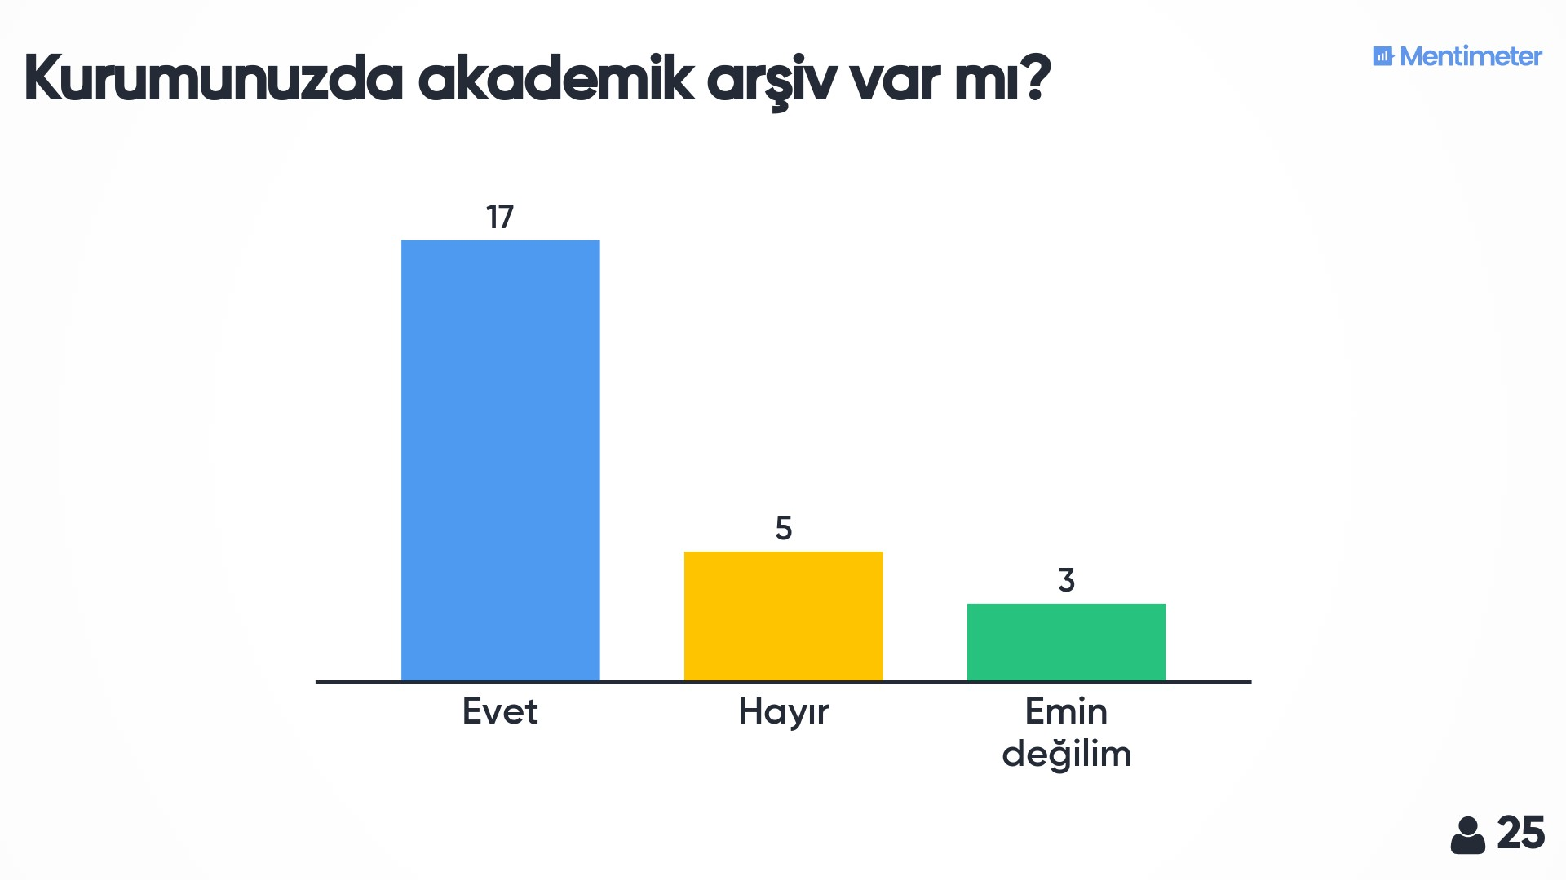
Bir kaç soru

Slide 8

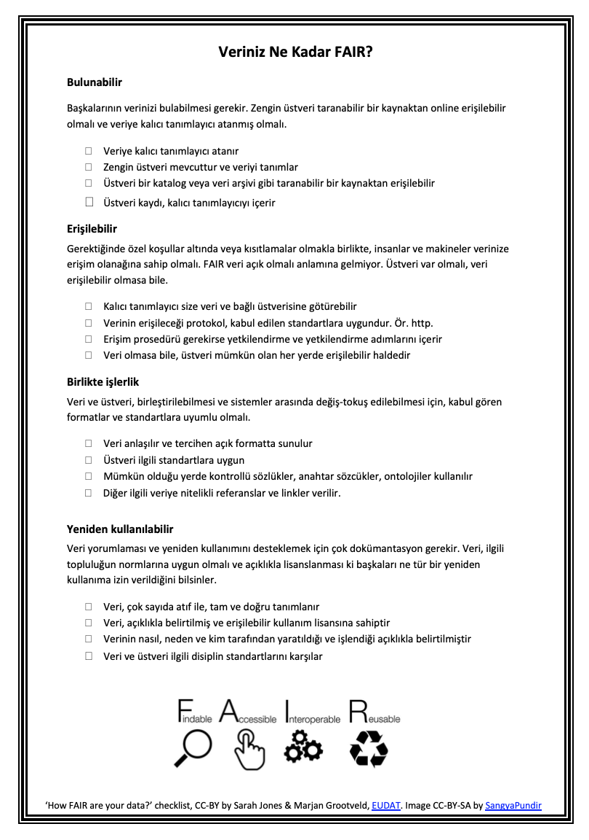
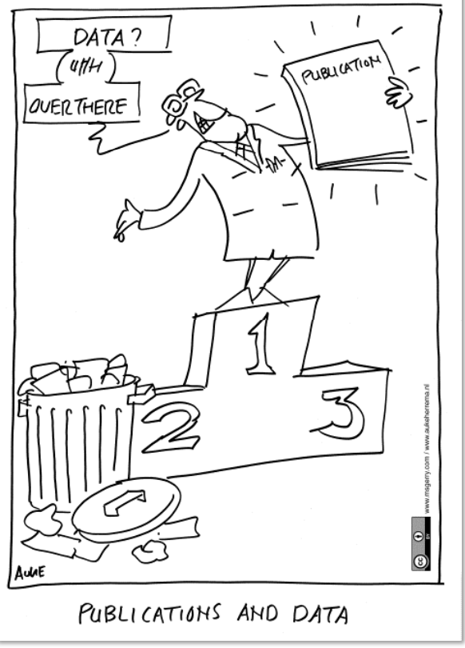
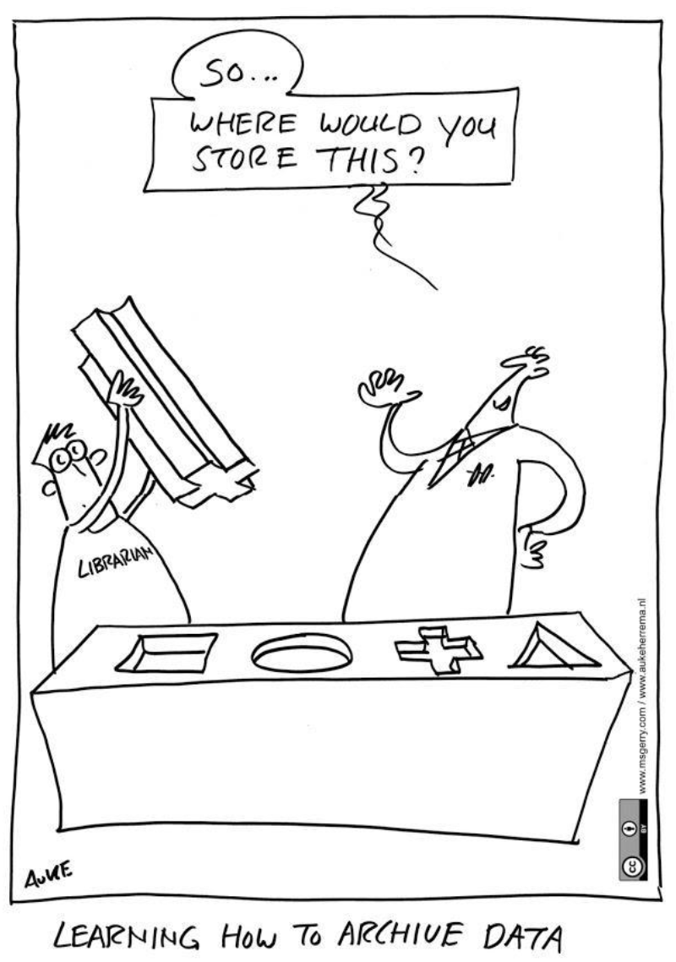
Veri ve Arşivlerin FAIR Ölçümü
DANS FAIR veri ölçüm aracı
CoreTrustSeal - Güvenilir arşiv sertifikasyonu
RDS-ANDS FAIR kişisel değerlendirme aracı
CSIRO 5 yıldız veri derecelendirme aracı
EUDAT kontrol listesi: Veriniz ne kadar FAIR?

Slide 9
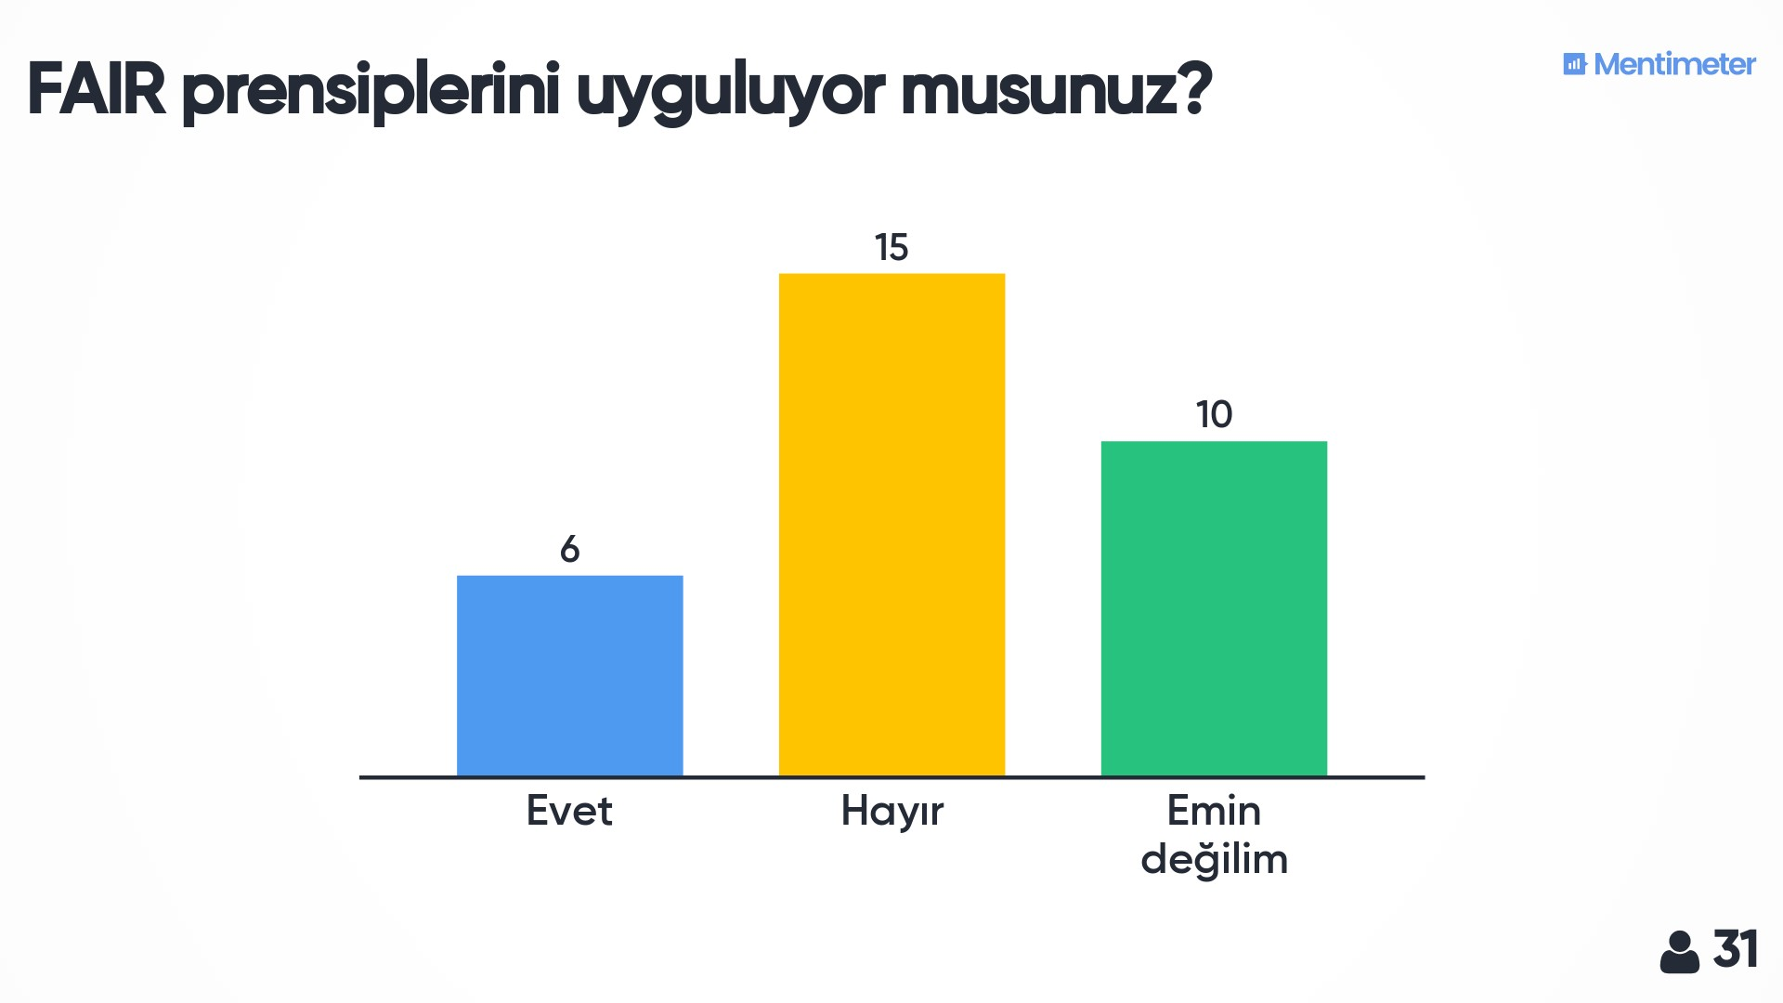
Bir kaç soru

Slide 10
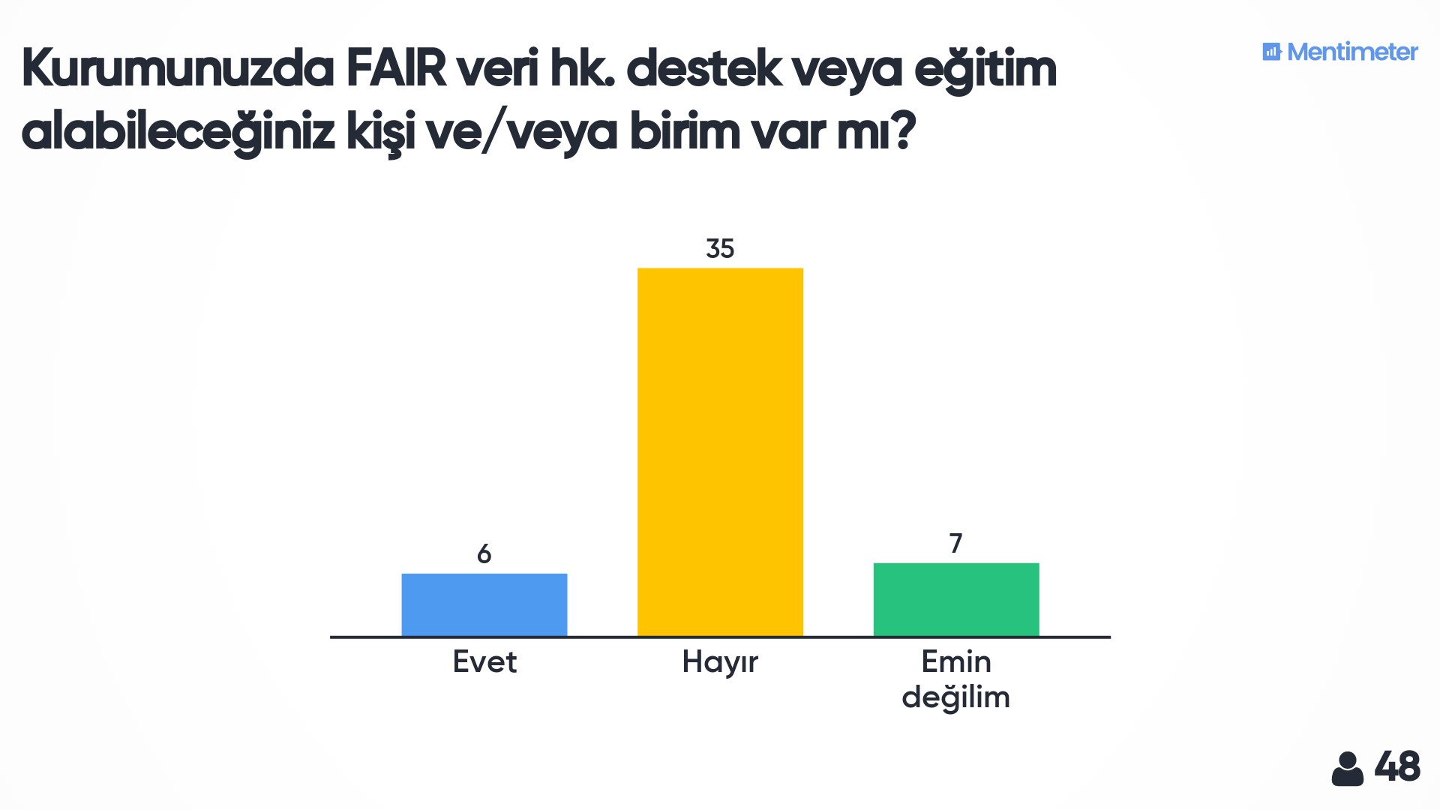
Bir kaç soru

Slide 11
Akademik arşivlerde FAIR uyumu için gereklilikler
Bulunabilirlik (Findability) | Koşullar | Standart ve teknolojiler
Veri ve yardımcı materyaller yeterince zengin üstveri, tek ve kalıcı tanımlayıcıya sahiptir. | F1. üst(veri)ye global olarak tek ve sonsuz kalıcılıkta bir tanımlayıcı atanır | Örn Handle, Purl, Handle, ORCID, DOI
 | F2. veri zengin üstveri ile tanımlanır | Ör. Üstveri standartları. FAIRsharing.org, DCC Index of metadata tools, RDA Metadata Directory
 | F3. üst(veri) taranabilir bir kaynakta kayıtlıdır ve indeklenir | Ör. Akademik arşivler
 | F4. üstveri veri tanımlayıcıyı nitelendirir, belirtir | Ör. Zengin, tam ve doğru üstveri

Slide 12
Akademik arşivlerde FAIR uyumu için gereklilikler
Erişilebilirlik (Accessibility) | Koşullar | Standart ve teknolojiler
Üstveri ve veri insan ve makine tarafından anlaşılır. Veri güvenilir bir arşivde depolanır. | A1 (üst)veri tanımlayıcı ID’si ile, standart bir iletişim protokolü kullanarak, bulunabilir | Ör. HTTP, OAI-MHP, ResourceSync; Sitemaps
 | A1.1 bu protokol açık, ücretsiz ve global olarak uygulanabilir koşuldadır | Ör. APIs
 | A1.2 bu protokol yetkilendirmeye, gerektiğinde yetkilendirme prosedürüne izin verir
 | A2 üstveri, veri mevcut olmadığı zaman bile erişilebilirdir | Ör. DOI

Slide 13
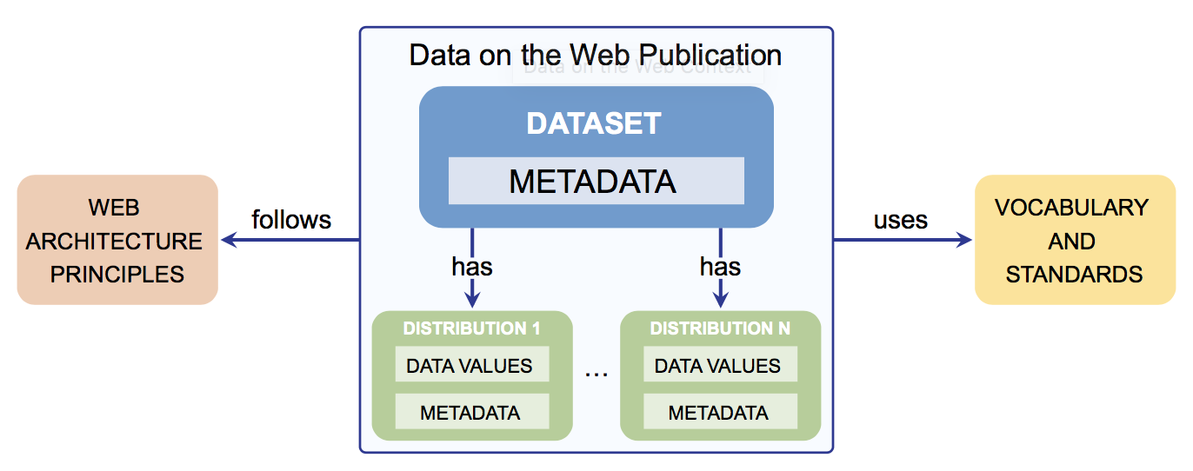
Akademik arşivlerde FAIR uyumu için gereklilikler
Birlikte çalışabilirlik (Interoperability) | Koşullar | Standart ve teknolojiler
Üstveri bilginin temsili için standart, erişilebilir, paylaşımlı ve yaygın bir biçimde uygulanabilir bir dil kullanır. | I1. Üstveri bilginin temsili için standart, erişilebilir, paylaşımlı ve yaygın bir biçimde uygulanabilir bir dil kullanır | Ör. SWORD
 | I2. (üst)veri FAIR ilkelerini izlemek için kontrollü sözlükler kullanır | Ör. Kontrollü sözlükler (COAR), disiplin spesifik ontolojiler
 | I3. (üst)veri diğer üst(veri)ye nitelikli referanslar verir | Ör. Bağlı veri (LOD)

Slide 14
Akademik arşivlerde FAIR uyumu için gereklilikler
Yeniden kullanılabilirlik (Reusability) | Koşullar | Standart ve teknolojiler
Veri ve koleksiyonlar, net biçimde belirtilmiş lisanslara sahiptir, ve tam ve doğru kaynak bilgisi içerir | R1. üst(veri) tam, doğru ve ilgili atıfların tümünü içerir | Ör. Tam ve doğru atıf
 | R1.1. (üst)veri net ve erişilebilir bir kullanım lisansı ile açılır. | Ör. Creative Commons, ODL
 | R1.2. (üst)veri kaynağı ile ilişkilendirilir
 | R1.3. (üst)veri disipline özel, ilgili topluluğun ihtiyaçlarını karşılar

Slide 15
Veri, açık olmadığı halde FAIR olabilir
Veri özellikle kişisel veri tanımı kapsamına girdiği ve güvenlik unsuru içerdiğinde herkesin erişimine açılamaz.
FAIR verinin kullanım koşullarının bir lisans ile belirtilmesini zorunlu kılar ancak bu lisans açık lisans olmak zorunda değildir.
FAIR üstveride kullanım koşulu belirtilmesini zorunlu kılar.

Slide 16
Grup Çalışması | amaç
Grup çalışmasının amacı:
Veri ve üstveriyi uzun dönemli saklayacak, erişime ve yeniden kullanıma imkan verecek altyapıyı sunan akademik arşivlerin FAIR uyumlu olması konusunda başarılı olduğumuz ve gelişme gerektiren noktaları tespit etmek. Bu tespitleri açık bilim uygulamaları konusunda oluşturulacak yol haritasında dikkate almak, öncelikli eğitim sağlanacak ve rehber hazırlanacak alanları olarak belirlemek.

Slide 17
Grup Çalışması | uygulama - 30 dk.
4 ana FAIR prensibinden birini seçerek, ilgili gruba katılın
Grubunuza bir isim verin ve bir grup sözcüsü belirleyin
Her gruba iki farklı doküman sağlandı:
  Veriniz Ne Kadar FAIR? ve
  Akademik arşiviniz ne kadar FAIR?
İlki rehber niteliğinde, ikinci doküman ise çalışma dokümanı
20 dakika;
  Akademik arşivi bulunan grup katılımcıları, listelenen koşulları sağlayıp sağlamadıklarını irdeler.
  Sağlıyor ise, ‘nasıl’ sorusuna hangi metodoloji, standart veya teknoloji ile sağladığını, sağlamıyor ise ‘neden’ sorusuna varsa zorluk veya sorunları ekler.
10 dakika;
  Grup sözcüleri 3’er dakikada gruplarında en çok sağlanan (başarılı) ve sağlanamayan (gelişme gereken) koşulları özetler.

Slide 18
Teşekkürler!

